Slide 1
COPOLAD III
Abordaje de las vulnerabilidades
relacionadas con las drogas
en el territorio.
Addressing drug-related
vulnerabilities in the territory
Port of Spain (Trinidad and Tobago)
Puerto España (Trinidad y Tobago)
March, 25th - 27th 2025
25 al 27 de marzo 2025
COPOLAD III es un consorcio formado por:
Socios colaboradores:

Slide 2
Identificación y fortalecimiento de las expresiones de economía popular existentes territorios en donde están presentes los Dispositivos comunitarios en Colombia
To identify and strengthen expressions of popular economy in territories where Community Devices are present in Colombia

Slide 3
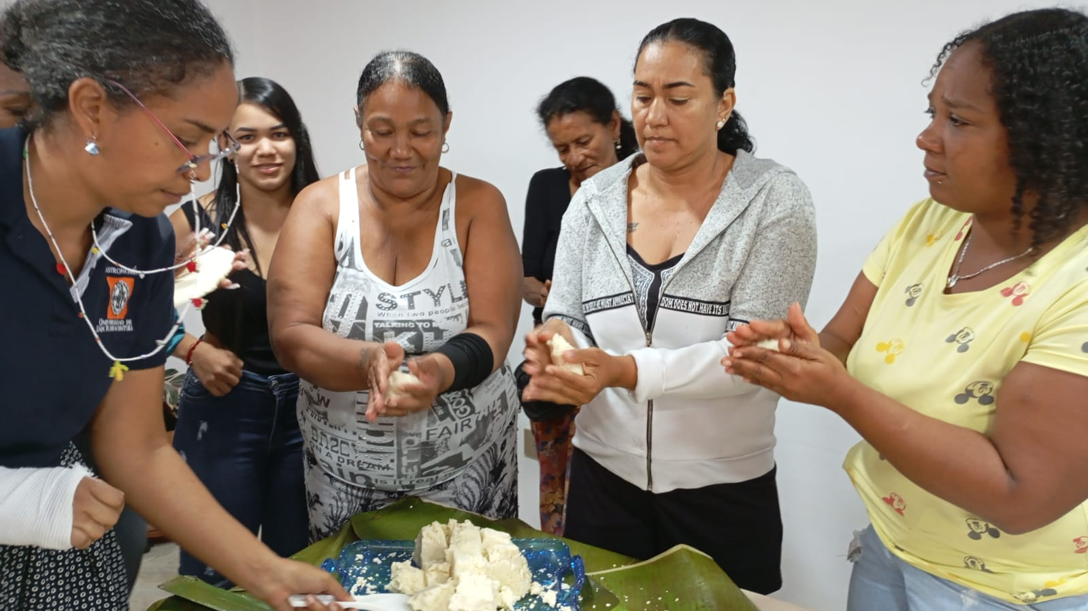
1. Propuesta: Desarrollo de un proceso de identificación y fortalecimiento de expresiones de economía popular existentes en los dispositivos comunitarios en Colombia que permitan la sostenibilidades de las personas que hacen parte de los mismos, mejore calidad de vida e incremente las capacidades comunitarias para afrontar las vulenrabilidades1
1. Proposal: To identify and strengthen expressions of popular economy existing in the Community Devices in Colombia that enable the sustainability of the people who are part of them, improve quality of life and increase the community’s capacity to face vulnerabilities.
¿ Por qué es necesaria?
Why is it needed?
Recognize the community’s skills/capacities
Improve quality of life
Ensure sustainable change in personal processes
Value the social and economic contributions of community actors to collective well-being
Strengthen mechanisms for social inclusion
Support collective forms of production
Provide alternatives for a legal economy
Strengthen the conceptual and methodological guide of Community Devices (DC) within the axis of occupation and work
Reconocimiento de las capacidades en la comunitarias
Mejoramiento de Calidad de Vida
Sostenibilidad del cambio en procesos personales
Valoración social y económica del aporte que hacen los actores comunitarios en el bienestar común
Fortalecer mecanismos de Inclusión social
Fortalecer formas colectivas de producción
Afrontar alternativas de economía legal
Fortalecer la Guía conceptual y metodológica de los DC en el Eje 5 de ocupación y trabajo.
COPOLAD III es un consorcio formado por:
Socios colaboradores:

Slide 4
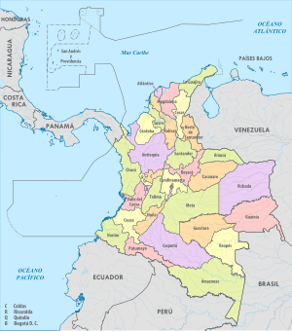
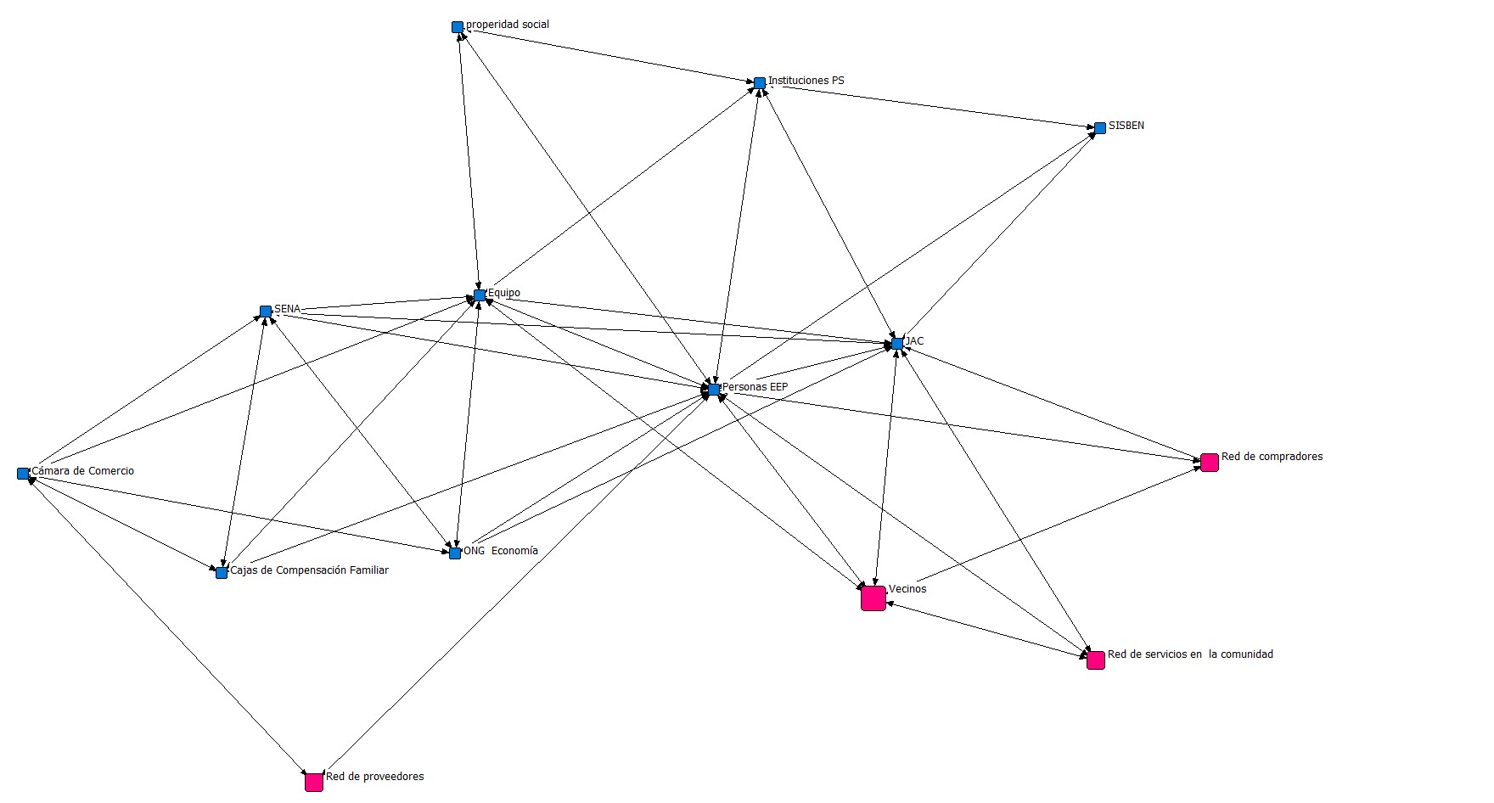
2. ¿Actores que participan?
6 Dispositivos comunitarios de Colombia: Mujeres, Trans, Familias, grupos
2. Which actors participate?
6 Community Mechanisms in Colombia: Women, trans community, families, groups
Bucaramanga: Corporación Consentidos: Red.30
Cúcuta: Corporación Consentidos: Canal Bogotá
Bogotá: Fundación Procrear: El Parche
Cali: Corporación Viviendo: Barrio Sucre
Cauca: Corporación Viviendo
Tolima: Corporación Viviendo mi País. Institución Educativa la Medalla Milagrosa
COPOLAD III es un consorcio formado por:
Socios colaboradores:

Slide 5
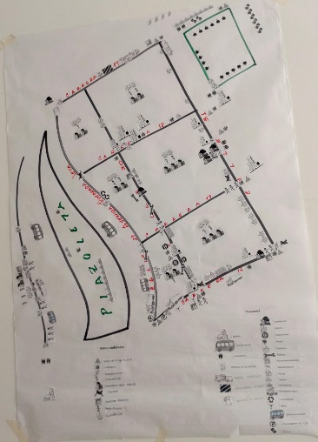
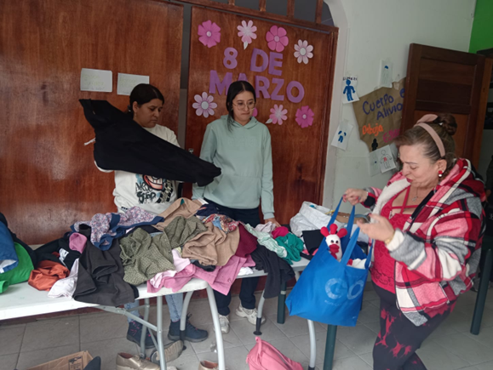
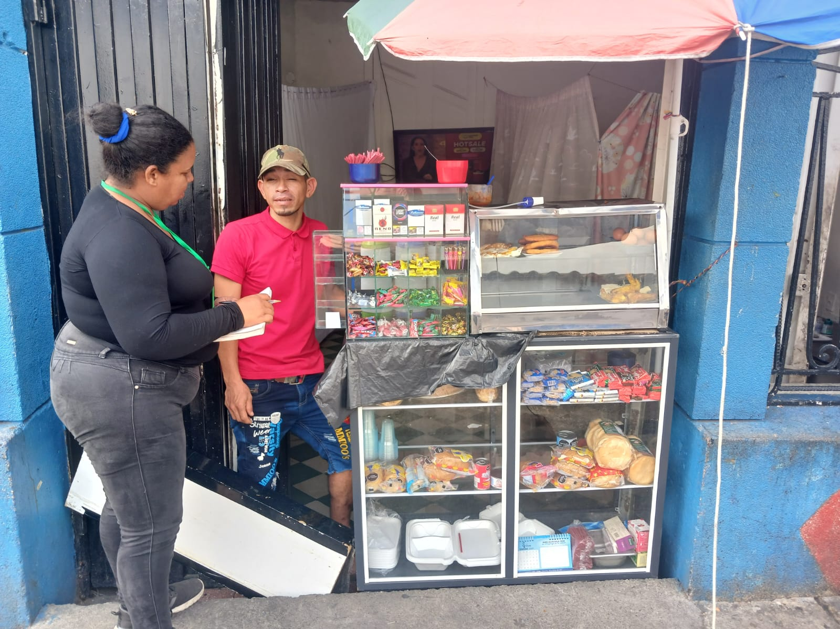
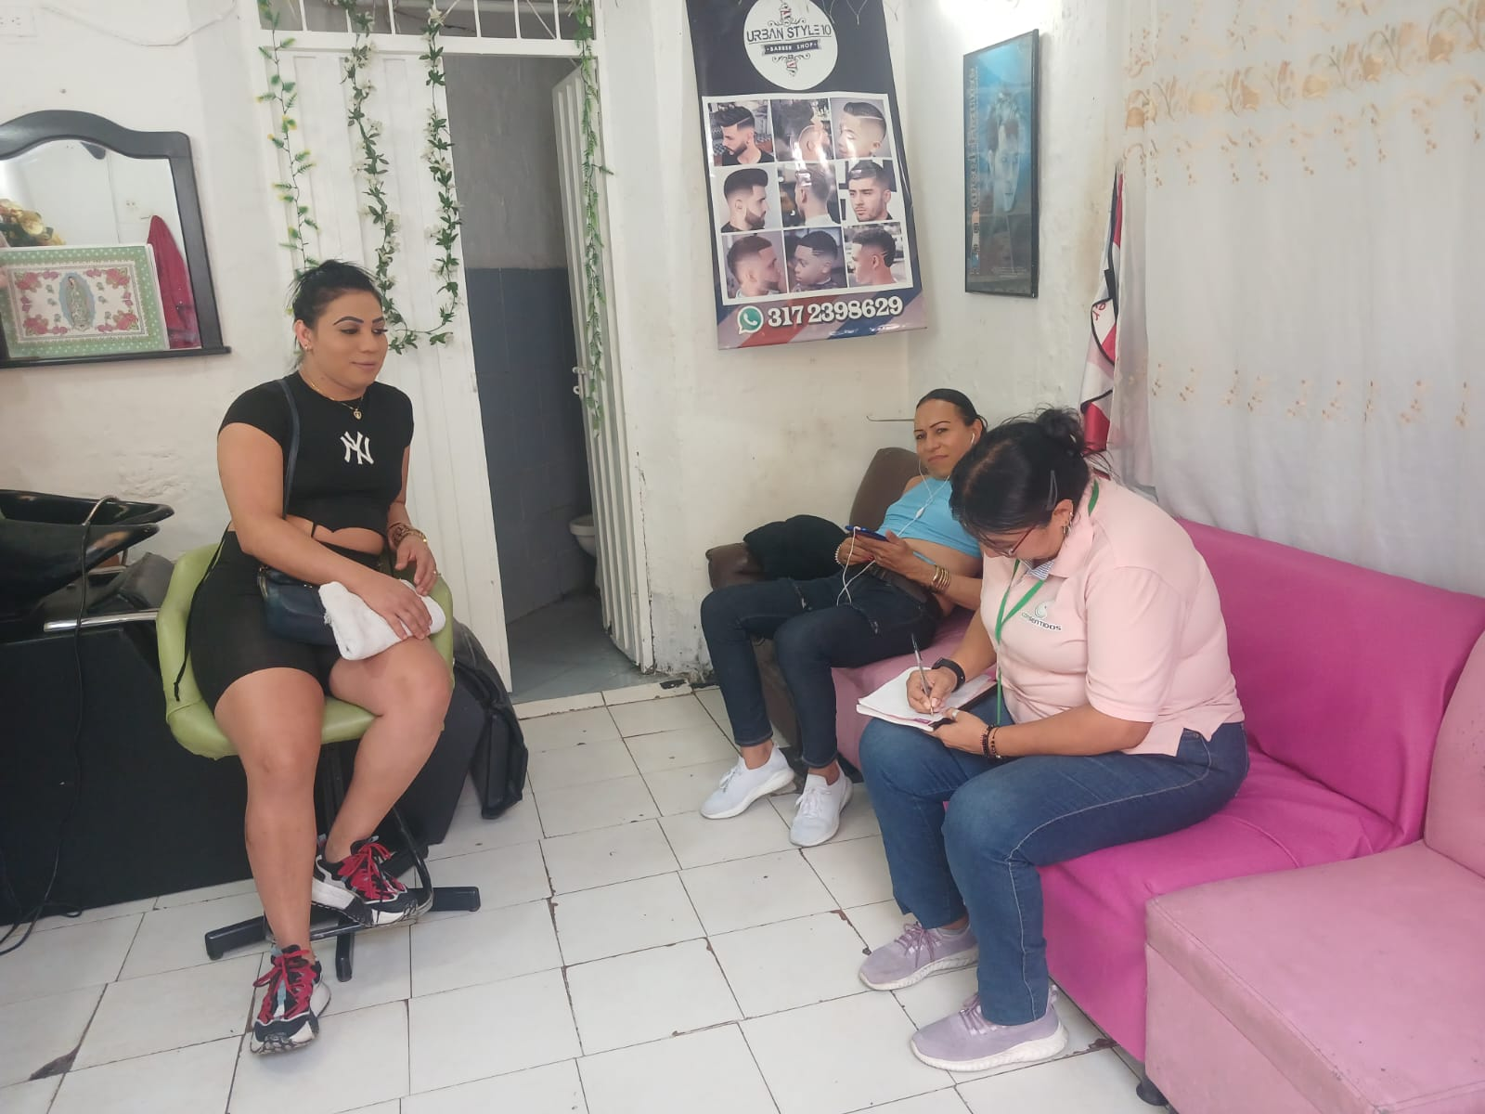
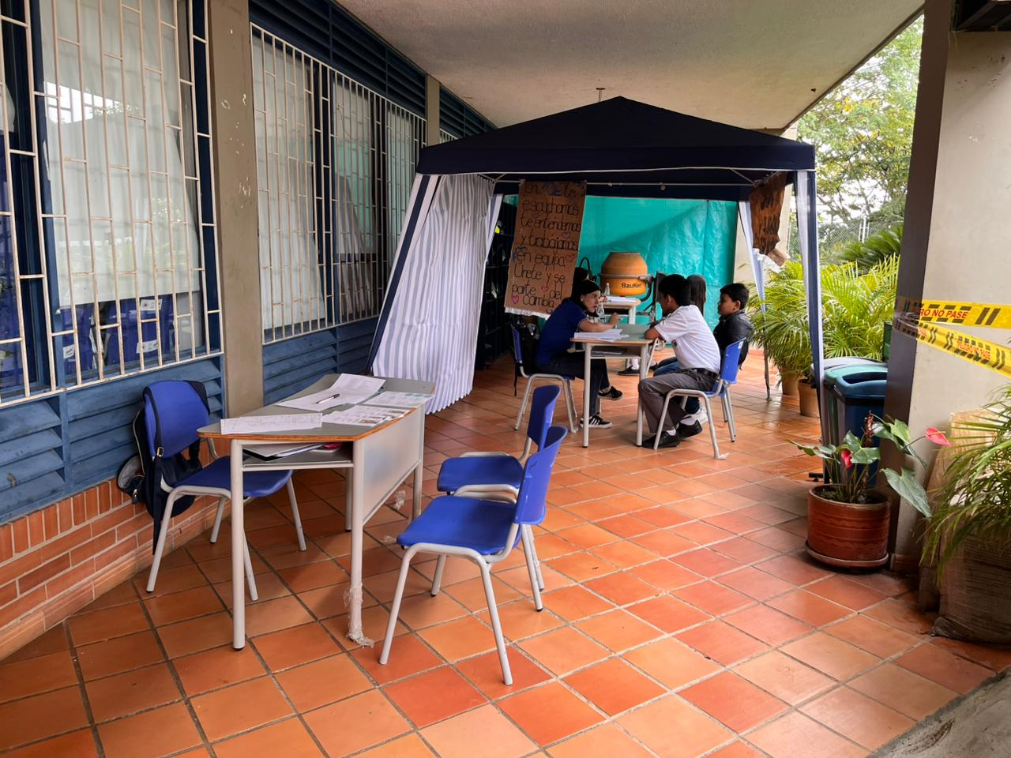
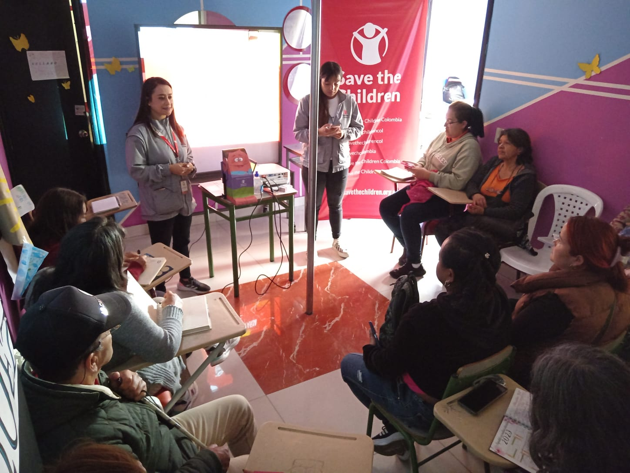
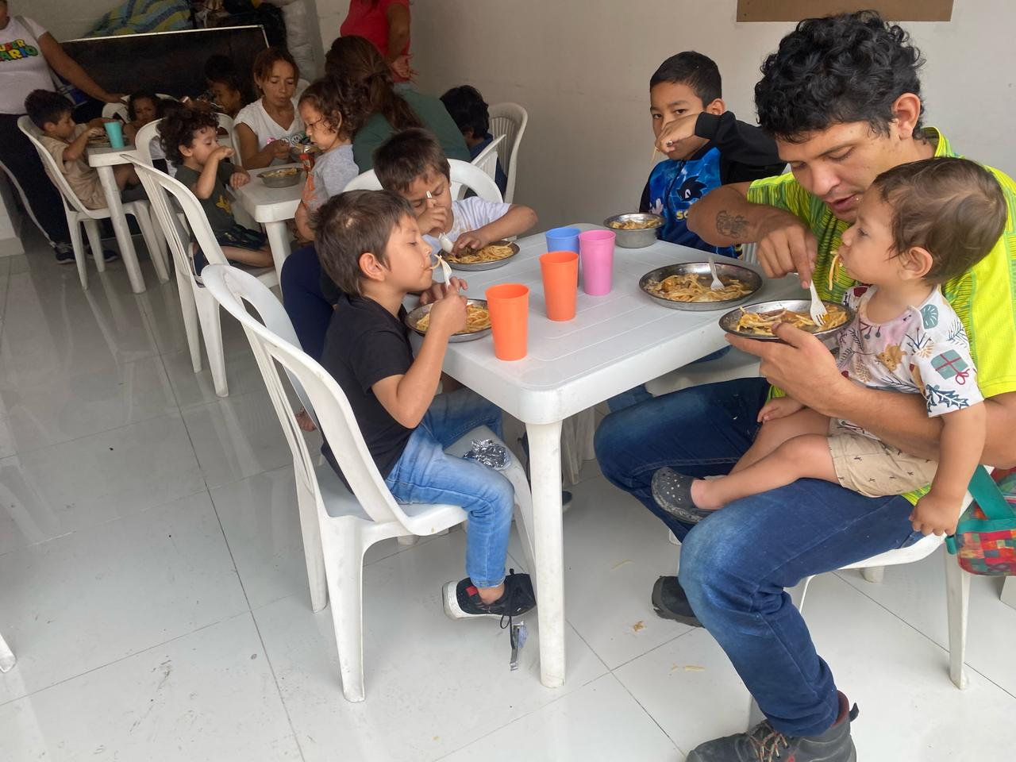
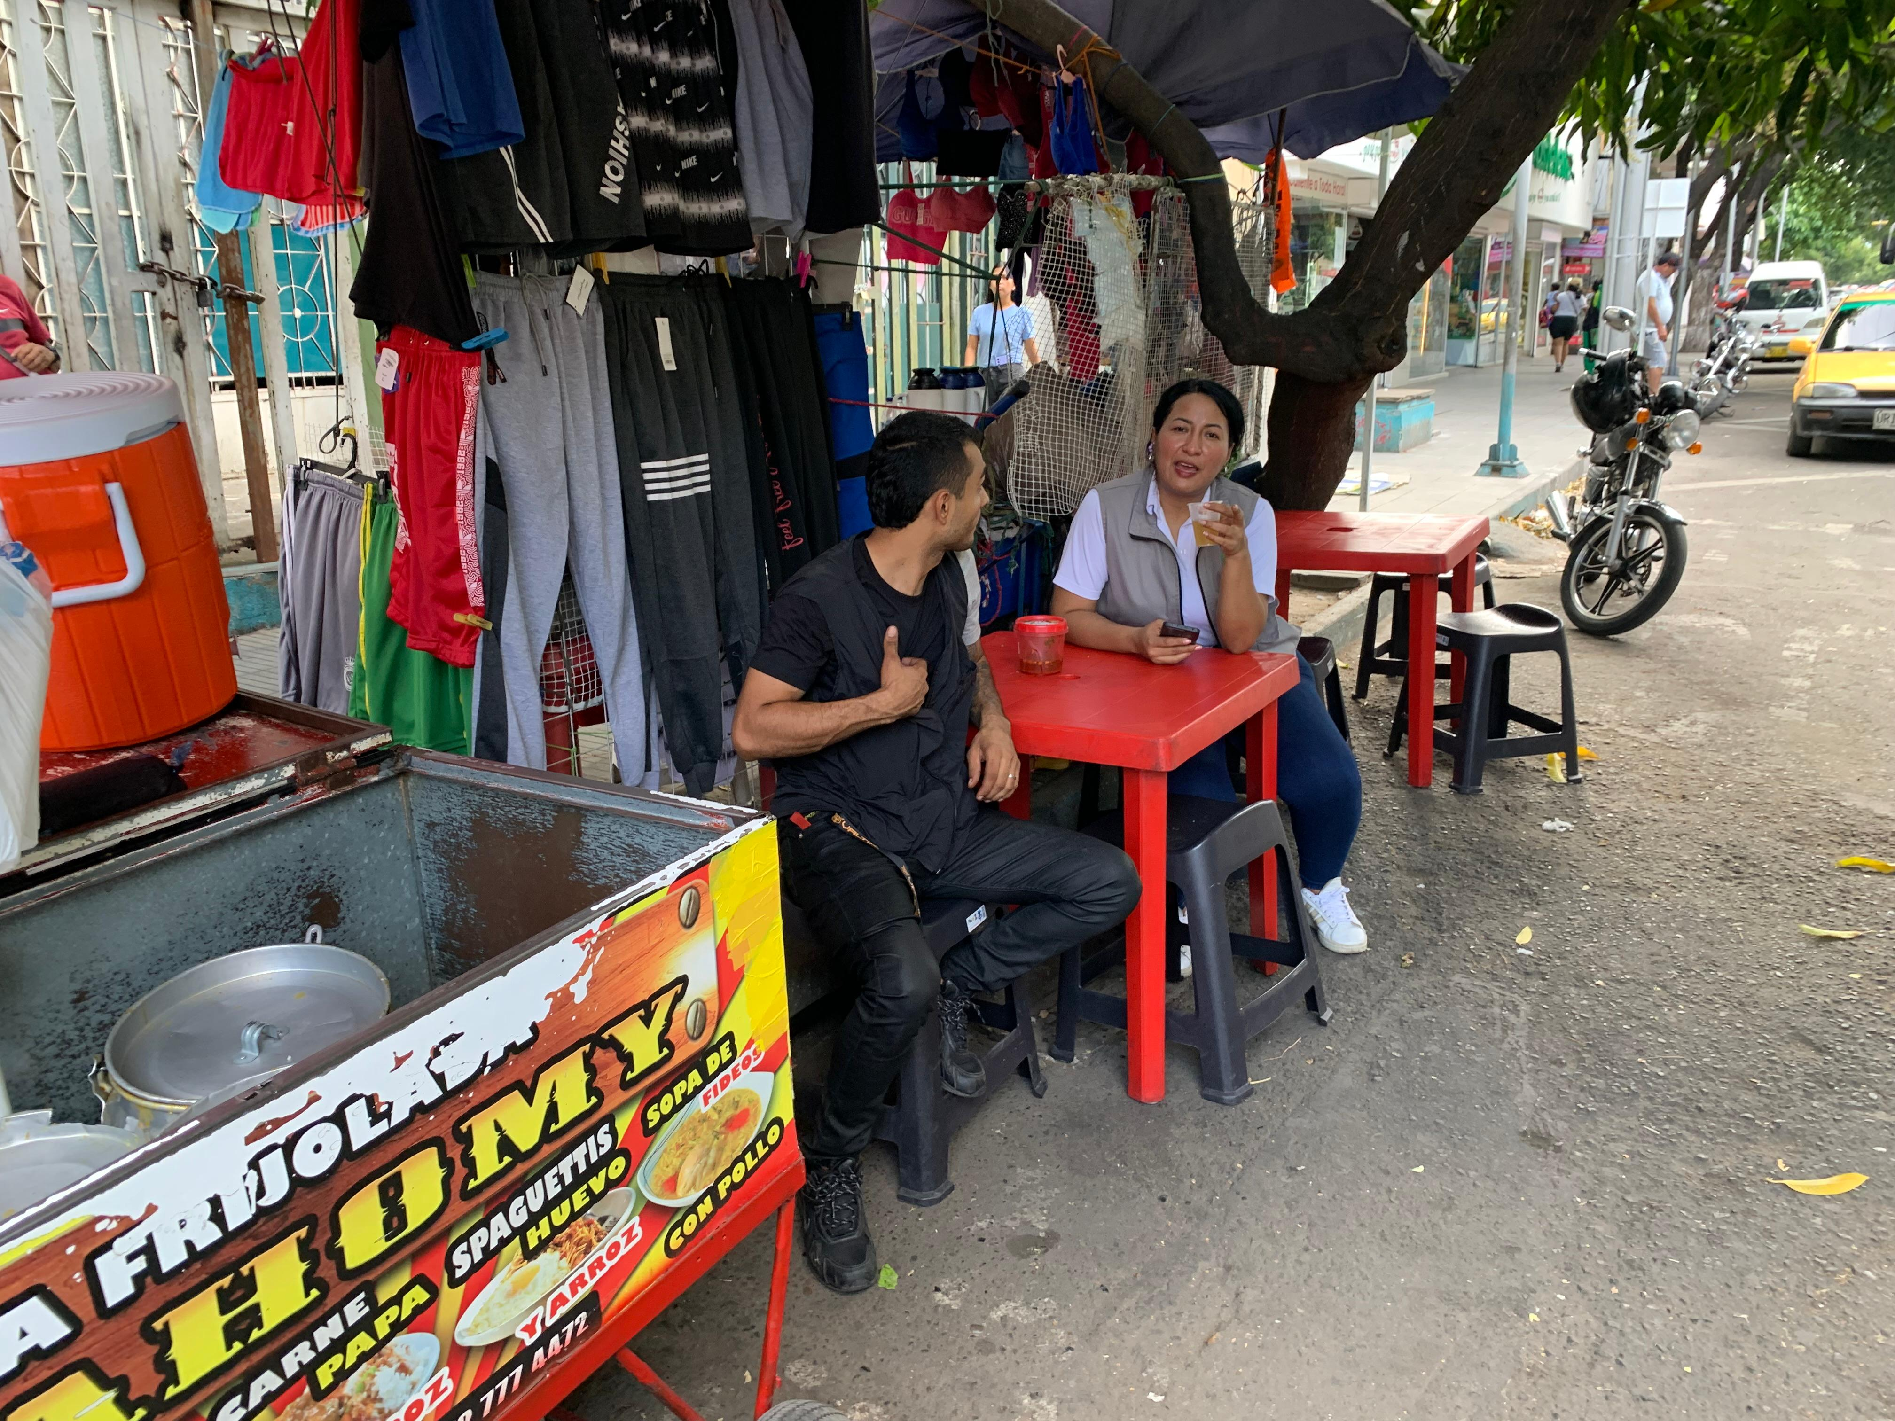
3. Proceso desarrollado: Mapeo comunitario / identificación de recursos / identificación de capacidades /Capacitación / Organización por líneas especificas / reconocimiento de metodologías posibles / articulación de redes y experiencias / Seguimiento.
3. Process: Community mapping/ identification of resources / identification of skills and capacity/ training / organization by specific areas/ recognition of posible methodologies / network and experience sharing / monitoring and follow-up.
COPOLAD III es un consorcio formado por:
Socios colaboradores:

Slide 6
4. Cómo se va a proceder a futuro / Cómo se va a implantar a nivel nacional
4. What will happen in the future/ how will this be implemented nationally?
Articulación de redes de apoyo (Capacitación, económico, psicológico, administrativo) existentes en el territorio y ciudad que den apoyo y soporte a las actividades que desarrollan.
Desarrollo de alternativas de Banca social, Banca de los pobres que genere formas de ahorro individual y colectivo
Integrar Soporte psicosocial a la persona, grupo o grupo familiar en el proceso que desarrollen.
Gestión de respuestas con oferta institucional de los municipios
Incidencia política local para integración de iniciativas a oferta de banca, capacitación y seguimiento
Coordination of support networks (training, economic, psychological, and administrative) within the territory/city to sustain ongoing activities.
Development of social banking alternatives and "Banking for the Poor" to create individual and collective savings opportunities.
Integration of psychosocial support for individuals, groups, or families in their respective processes.
Institutional response management through municipal services.
Local political advocacy to integrate initiatives into banking services, training programs, and follow-up mechanisms.
COPOLAD III es un consorcio formado por:
Socios colaboradores:

Slide 7
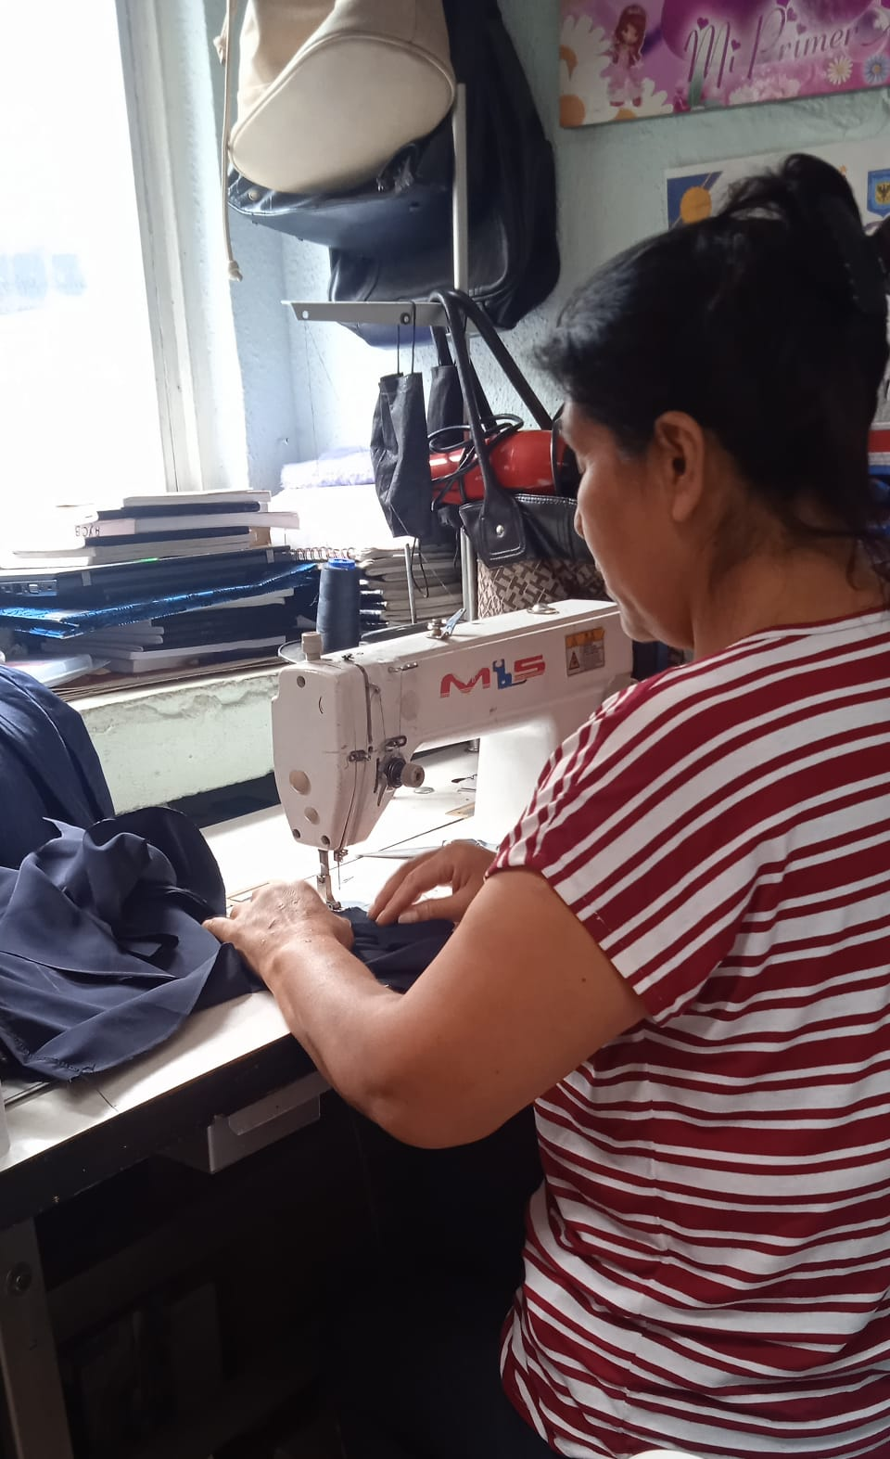
5. Retos y oportunidades
5. Challenges and Opportunities
Sostenibilidad de las expresiones de economía existentes.
Construcción de una visión de aprovechamiento de la economía local
Capacitación adecuada y ajustada a las expresiones de economía existentes en el territorio
Reconocimiento y valoración de la economía del cuidado existentes para el municipio y articulación de respuestas
Normativa e impulso frente a Economía Popular y Economía del cuidado
Ensuring sustainability of existing economic expressions.
Building a vision to leverage the local economy.
Providing adequate and tailored training for existing economic activities in the territory.
Recognizing and valuing the care economy within municipalities and coordinating appropriate responses.
Regulatory support and promotion of Popular Economy and the Care Economy.
COPOLAD III es un consorcio formado por:
Socios colaboradores:

